Slide 1
タイトル)文字入替でこのまま使える
Libre Office Impress これ自体に操作ヒントがあるシンプルなプレゼンテンプレート
サブタイトル)プレゼン資料づくりの時短
9/19/21
<番号>/
CC0-1.0 License
6

Slide 2

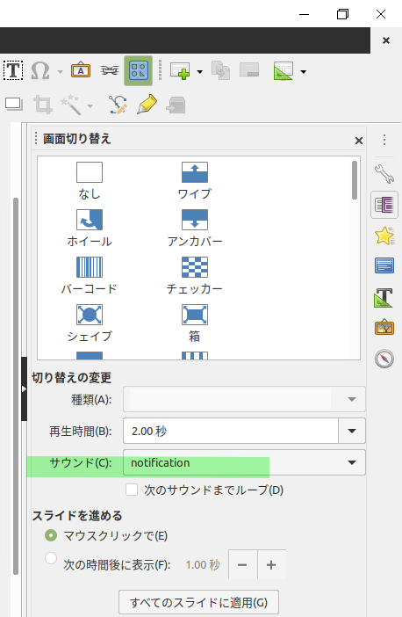
ガイド画像は削除して
起)まずは問題提起､一行で
プレゼン資料づくり､凝りだすと時間の浪費
このスライドショーが
開いたとき､音を鳴らす
<番号>/
6

Slide 3
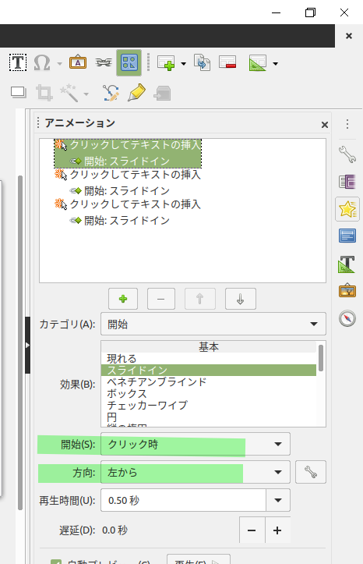
承)アニメーションあるスライド
クリックしてテキストの挿入
クリックしてテキストの挿入
スライドショーで
箇条書きを
一行ずつアニメーション
クリックしてテキストの挿入
<番号>/
6

Slide 4
転)画面切り替え効果あるスライド
クリックしてテキストの挿入
このスライドショーが
開いたとき､
画面切り替えの
アニメーション
クリックしてテキストの挿入
クリックしてテキストの挿入
<番号>/
6

Slide 5


クリックしてテキストの挿入
<番号>/
6

Slide 6
結)一行で
テンプレート自体にマニュアル的ヒントを
このスライドショーが
開いたとき､音を鳴らす
<番号>/
6

